Slide 1
(개정판) 뇌를 자극하는
Red Hat Fedora
리눅스 서버 & 네트워크
7장.
셸 스크립트 프로그래밍

Slide 2
페도라의 배시 셸 [P369]
기본 셸은 bash(Bourne Again SHell : ‘배시 셸’)
bash 셸의 특징
  •Alias 기능(명령어 단축 기능)
  •History 기능(위/아래 화살표키)
  •연산 기능
  •Job Control 기능
  •자동 이름 완성 기능(탭키)
  •프롬프트 제어 기능
  •명령 편집 기능
  •확장 명령어
셸의 명령문 처리 방법
  (프롬프트) 명령어 [옵션…] [인자…]
  예) # rm -rf /mydir

Slide 3
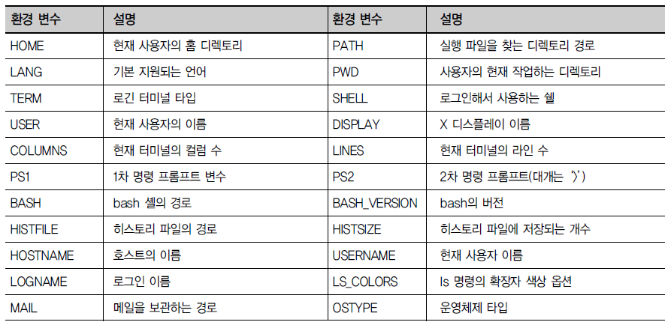
환경 변수 [P370]
“echo $환경변수이름” 으로 확인 가능
“export 환경변수=값” 으로 환경 변수의 값을 변경
주요 환경변수

Slide 4
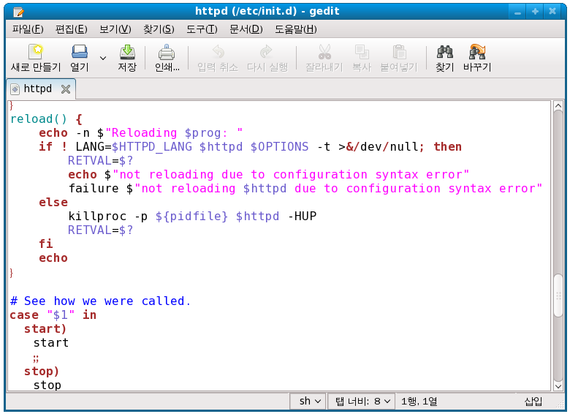
셸 스크립트 프로그래밍 [P371]
C언어와 유사하게 프로그래밍이 가능
변수, 반복문, 제어문 등의 사용이 가능
별도로 컴파일하지 않고 텍스트 파일 형태로 바로 실행
vi나 gedit으로 작성이 가능
서버 데몬 스크립트는 셸 스크립트로 작성되어 있음

Slide 5
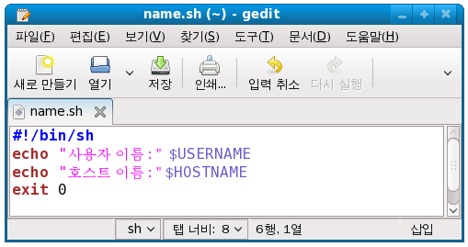
셸 스크립트의 작성과 실행 [P372]
vi나 gedit으로 작성
실행 방법
  “sh <스크립트 파일>”로 실행
  “chmod +x <스크립트 파일>” 명령으로 실행 가능 속성으로 변경한 후에, “./<스크립트파일>”명령으로 실행
셸 스크립트 파일의 확장명은 되도록 *.sh로 주는 것이 좋다.
셸 스크립트 파일을 /usr/local/bin/ 디렉토리에 복사하고, 속성을 755로 변경해 주면 모든 사용자가 스크립트를 사용할 수 있다.
(이 작업은 보안상 root만 수행함)

Slide 6
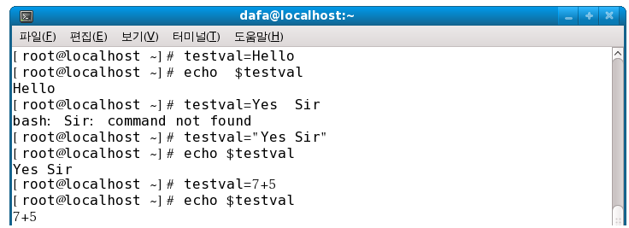
변수의 기본 [P374]
변수를 사용하기 전에 미리 선언하지 않으며, 변수에 처음 값이 할당되면서 자동으로 변수가 생성
모든 변수는‘문자열(String)’로 취급
변수 이름은 대소문자를 구분
변수를 대입할 때‘=’좌우에는 공백이 없어야 함

Slide 7
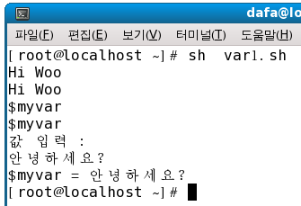
변수의 입력과 출력 [P374]
‘$’ 문자가 들어간 글자를 출력하려면
‘’로묶어주거나 앞에 ‘\’를 붙임.
“ ”로변수를 묶어 주면 안 묶은 것과 효과가 동일
01 #!/bin/sh
02 myvar="Hi Woo"
03 echo $myvar
04 echo "$myvar"
05 echo '$myvar'
06 echo \$myvar
07 echo 값 입력 :
08 read myvar
09 echo '$myvar' = $myvar
10 exit 0

Slide 8
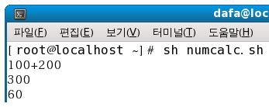
숫자 계산 [P375]
변수에 대입된 값은 모두 문자열로 취급
변수에 들어 있는 값을 숫자로 해서 +, -, *, / 등의 연산을 하려면 expr을 사용
수식에 괄호 또는 곱하기(*)는 그 앞에 꼭 역슬래쉬(\) 붙임
01 #!/bin/sh
02 num1=100
03 num2=$num1+200
04 echo $num2
05 num3='expr $num1 + 200'
06 echo $num3
07 num4='expr \( $num1 + 200 \) / 10 \* 2'
08 echo $num4
09 exit 0

Slide 9

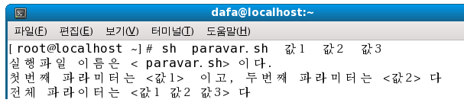
파라미터(Parameter) 변수 [P376]
파라미터 변수는 $0, $1, $2…의 형태를 가짐
전체 파라미터는 $*로 표현
예)
01 #!/bin/sh
02 echo "실행파일 이름은 <$0> 이다"
03 echo "첫번째 파라미터는 <$1>이고, 두번째 파라미터는 <$2>다"
04 echo "전체 파라미터는 <$*> 다"
05 exit 0

Slide 10

기본 if 문 [P377]
형식
  if [ 조건 ]
  then
  참일 경우 실행
  fi
01 #!/bin/sh
02 if [ "woo" = "woo“ ]
03 then
04 echo "참입니다"
05 fi
06 exit 0
주의해야 할 점은“[ 조건 ]”의 사이의 각 단어에는 모두 공백이 있어야 한다

Slide 11

if~else 문 [P377]
형식
  if [ 조건 ]
  then
  참일 경우 실행
  else
  거짓인 경우 실행
  fi
01 #!/bin/sh
02 if [ "woo" != "woo" ]
03 then
04 echo "참입니다"
05 else
06 echo "거짓입니다"
07 fi
08 exit 0
중복 if 문을 위해서 else if가 합쳐진‘elif’구문도 사용할 수 있다.

Slide 12
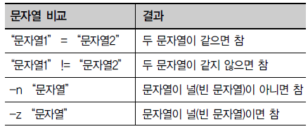
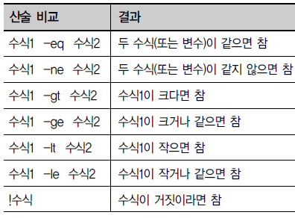

조건문에 들어가는 비교 연산자 [P378]
01 #!/bin/sh
02 if [ 100 -eq 200 ]
03 then
04 echo "100과 200은 같다."
05 else
06 echo "100과 200은 다르다."
07 fi
08 exit 0

Slide 13
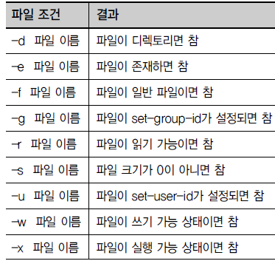
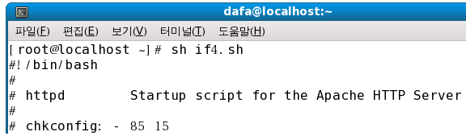
파일과 관련된 조건 [P379]
01 #!/bin/sh
02 fname=/etc/init.d/httpd
03 if [ -f $fname ]
04 then
05 head -5 $fname
06 else
07 echo "웹 서버가 설치되지 않았습니다."
08 fi
09 exit 0

Slide 14

case~esac 문 (1) [P380]
if 문은 참과 거짓의 두 경우만 사용 (2중분기)
여러 가지 경우의 수가 있다면 case 문 (다중분기)
01 #!/bin/sh
02 case "$1" in
03 start)
04 echo "시작~~" ;;
05 stop)
06 echo "중지~~" ;;
07 restart)
08 echo "다시 시작~~" ;;
09 *)
10 echo "뭔지 모름~~" ;;
11 esac
12 exit 0

Slide 15
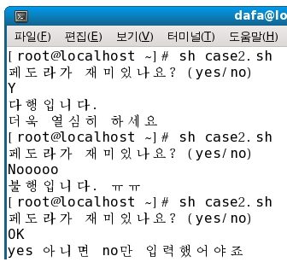
case~esac 문 (2) [P381]
01 #!/bin/sh
02 echo "페도라가 재미있나요? (yes / no)"
03 read answer
04 case $answer in
05 yes | y | Yes | YES )
06 echo "다행입니다."
07 echo "더욱 열심히 하세요" ;;
08 [nN]* )
09 echo "불행입니다. ㅠㅠ" ;;
10 *)
11 echo "yes 아니면 no만 입력했어야죠"
12 exit 1 ;;
13 esac
14 exit 0

Slide 16
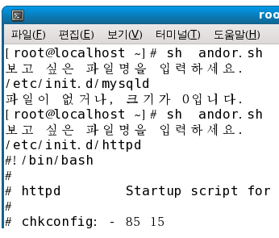
AND, OR 관계연산자[P381]
and는 ‘-a’ 또는 ‘&&’를 사용
or는 ‘-o’ 또는 ‘||’를 사용
01 #!/bin/sh
02 echo "보고 싶은 파일명을 입력하세요."
03 read fname
04 if [ -f $fname ] && [ -s $fname ] ; then
05 head -5 $fname
06 else
07 echo "파일이 없거나, 크기가 0입니다."
08 fi
09 exit 0

Slide 17

반복문 – for문 (1) [P382]
형식
  for 변수 in 값1 값2 값3 …
  do
  반복할 문장
  done
01 #!/bin/sh
02 hap=0
03 for i in 1 2 3 4 5 6 7 8 9 10
04 do
05 hap='expr $hap + $i'
06 done
07 echo "1부터 10까지의 합 : "$hap
08 exit 0
3행은
for((i=1;i<=10;i++)) 또는 for i in ‘seq 1 10’
로 변경 할 수 있음

Slide 18
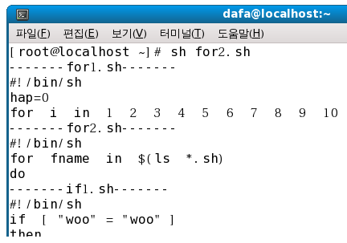
반복문 – for문 (2) [P383]
현재 디렉토리에 있는 셸 스크립트 파일(*.sh)의 파일명과 앞 3줄을 출력하는 프로그램
01 #!/bin/sh
02 for fname in $(ls *.sh)
03 do
04 echo "--------$fname-------"
05 head -3 $fname
06 done
07 exit 0

Slide 19
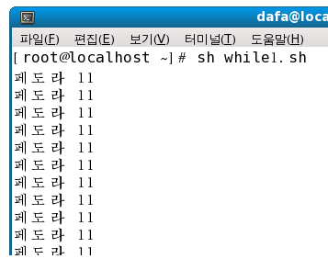
반복문 – while문 (1) [P384]
조건식이 참인 동안에 계속 반복
01 #!/bin/sh
02 while [ 1 ]
03 do
04 echo "페도라 11"
05 done
06 exit 0
[ 1 ] 또는 [ : ]가 오면 항상 참이 됨.
그러므로 4행을 무한 루프로 반복함.

Slide 20

반복문 – while문 (2) [P385]
1에서 10까지의 합계를 출력 (‘반복문 – for문 (1)’ 슬라이드와 동일)
01 #!/bin/sh
02 hap=0
03 i=1
04 while [ $i -le 10 ]
05 do
06 hap='expr $hap + $i'
07 i='expr $i + 1'
08 done
09 echo "1부터 10까지의 합 : "$hap
10 exit 0
until 문은 조건식이 참일 때까지(= 거짓인 동안) 계속 반복
4행을 until 문으로 바꾸면, until [ $i -gt 10 ]

Slide 21
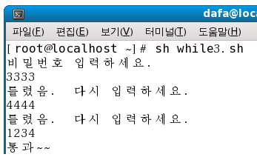
반복문 – while문 (3) [P385]
비밀번호를 입력받고, 비밀번호가 맞을 때까지 계속 입력받는 스크립트
01 #!/bin/sh
02 echo "비밀번호를 입력하세요."
03 read mypass
04 while [ $mypass != "1234" ]
05 do
06 echo "틀렸음. 다시 입력하세요."
07 read mypass
08 done
09 echo "통과~~"
10 exit 0

Slide 22
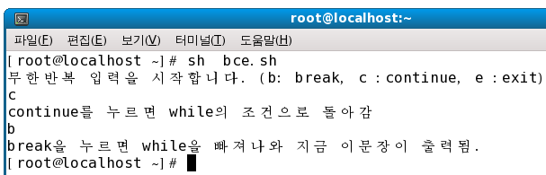
break, continue, exit, return 문 [P386]
break 문은 주로 반복문을 빠져나감. continue 문은 반복문의 조건식으로 돌아감. exit 문은 해당 프로그램을 완전히 빠져나감. return 문은 함수를 호출한 곳으로 돌아감
01 #!/bin/sh
02 echo "무한반복 입력을 시작합니다(b: break, c: continue, e: exit)"
03 while [ 1 ] ; do
04 read input
05 case $input in
06 b | B )
07 break ;;
08 c | C )
09 echo "continue를 누르면 while의 조건으로 돌아감"
10 continue ;;
11 e | E )
12 echo "exit를 누르면 프로그램(함수)를 완전히 종료함"
13 exit 1 ;;
14 esac;
15 done
16 echo "break를 누르면 while을 빠져나와 지금 이 문장이 출력됨."
17 exit 0

Slide 23
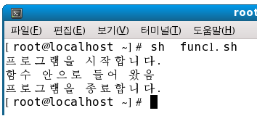
사용자 정의 함수 [P387]
형식
  함수 이름 {
  내용들…
  }
01 #!/bin/sh
02 myFunction () {
03 echo "함수 안으로 들어 왔음"
04 return
05 }
06 echo "프로그램을 시작합니다."
07 myFunction
08 echo "프로그램을 종료합니다."
09 exit 0

Slide 24
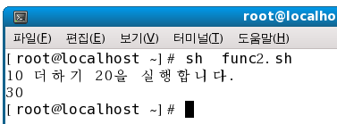
함수의 파라미터 사용 [P388]
형식
  함수이름 {
  $1, $2 … 등을 사용
  }
  함수이름 파라미터1 파라미터2 …
01 #!/bin/sh
02 hap () {
03 echo 'expr $1 + $2'
04 }
05 echo "10 더하기 20을 실행합니다"
06 hap 10 20
07 exit 0

Slide 25
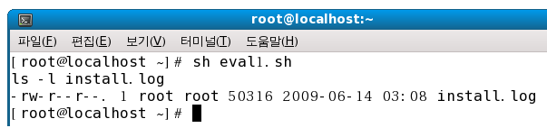
eval [P389]
문자열을 명령문으로 인식하고 실행
01 #!/bin/sh
02 str="ls -l install.log"
03 echo $str
04 eval $str
05 exit 0

Slide 26
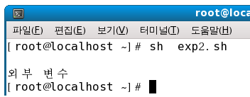
export [P389]
외부 변수로 선언해 준다. 즉, 선언한 변수를 다른 프로그램에서도 사용할 수 있도록 해줌
exp1.sh
01 #!/bin/sh
02 echo $var1
03 echo $var2
04 exit 0
exp2.sh
01 #!/bin/sh
02 var1="지역 변수"
03 export var2="외부 변수"
04 sh exp1.sh
05 exit 0

Slide 27
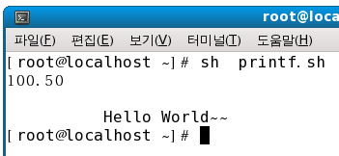
printf [P390]
C언어의 printf() 함수와 비슷하게 형식을 지정해서 출력
01 #!/bin/sh
02 var1=100.5
03 var2="Hello World~~"
04 printf "%5.2f \n\n \t %s \n" $var1 "$var2"
05 exit 0

Slide 28
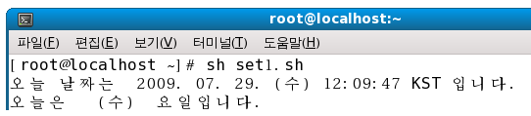
set과 $(명령어) [P391]
리눅스 명령어를 결과로 사용하기 위해서는 $(명령어) 형식을 사용
결과를 파라미터로 사용하고자 할 때는 set과 함께 사용
01 #!/bin/sh
02 echo "오늘 날짜는 $(date) 입니다."
03 set $(date)
04 echo "오늘은 $4 요일 입니다."
05 exit 0

Slide 29

shift (1) [P391]
파라미터 변수를 왼쪽으로 한 단계씩 아래로 쉬프트시킴
10개가 넘는 파라미터 변수에 접근할 때 사용
단, $0 파라미터 변수는 변경되지 않음
원하지 않는 결과의 소스
01 #!/bin/sh
02 myfunc() {
03 echo $1 $2 $3 $4 $5 $6 $7 $8 $9 $10 $11
04 }
05 myfunc AAA BBB CCC DDD EEE FFF GGG HHH III JJJ KKK
06 exit 0

Slide 30

shift (2) [P392]
shift 사용을 통한 해결
01 #!/bin/sh
02 myfunc() {
03 str=""
04 while [ "$1" != "" ] ; do
05 str="$str $1"
06 shift
07 done
08 echo $str
09 }
10 myfunc AAA BBB CCC DDD EEE FFF GGG HHH III JJJ KKK
11 exit 0

